Slide 1
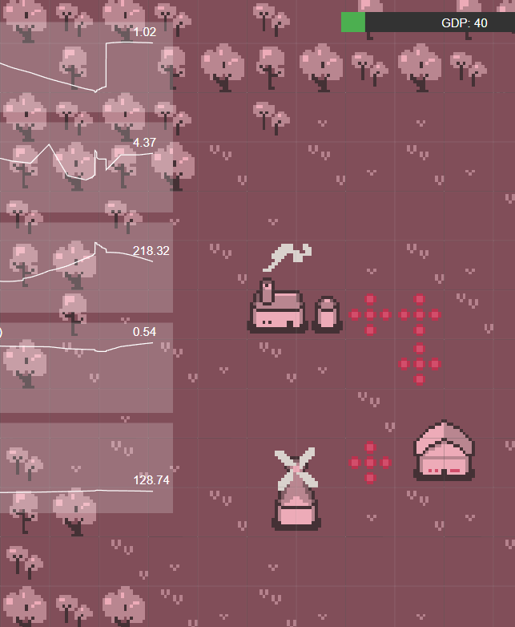
Watt now?
Grid simulasjonsspill
16. feb, 2025
Gruppe 3

Slide 2
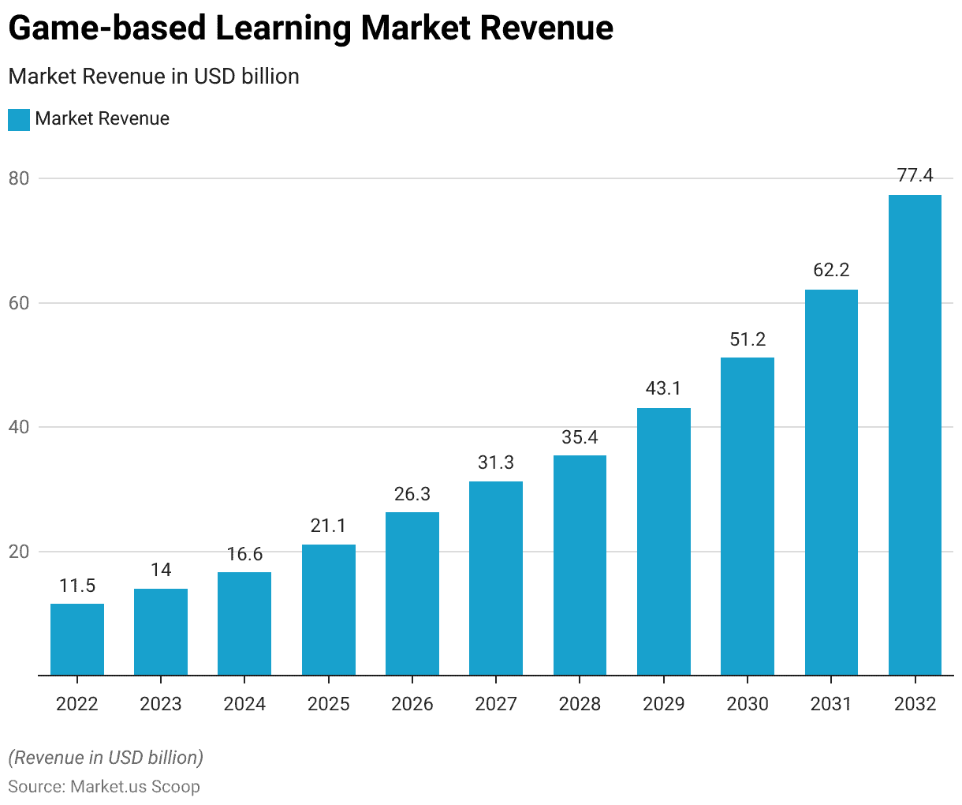

Slide 3
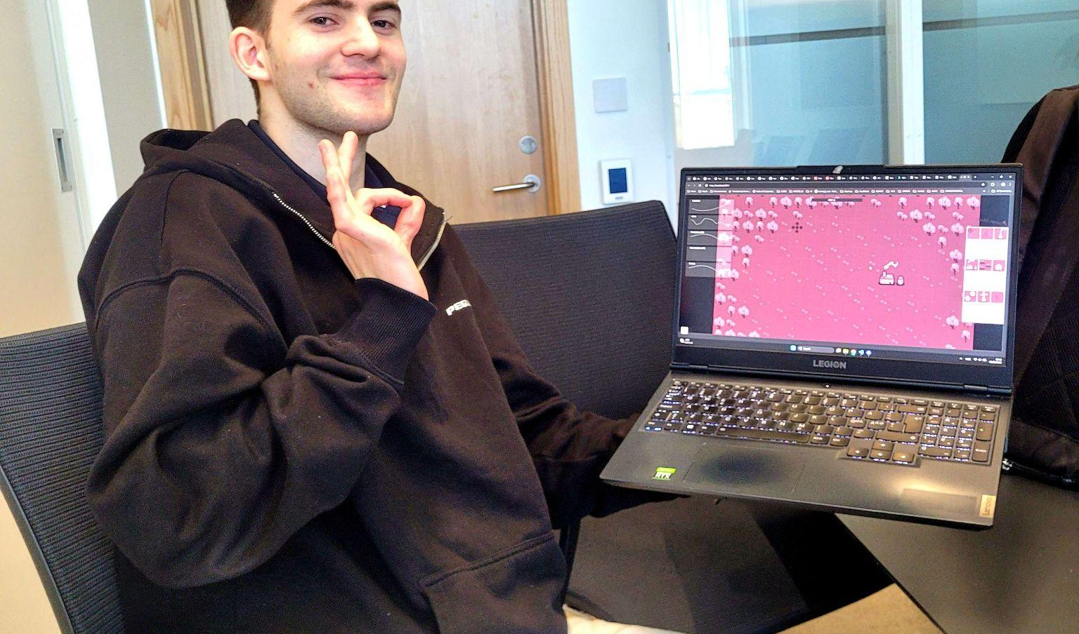
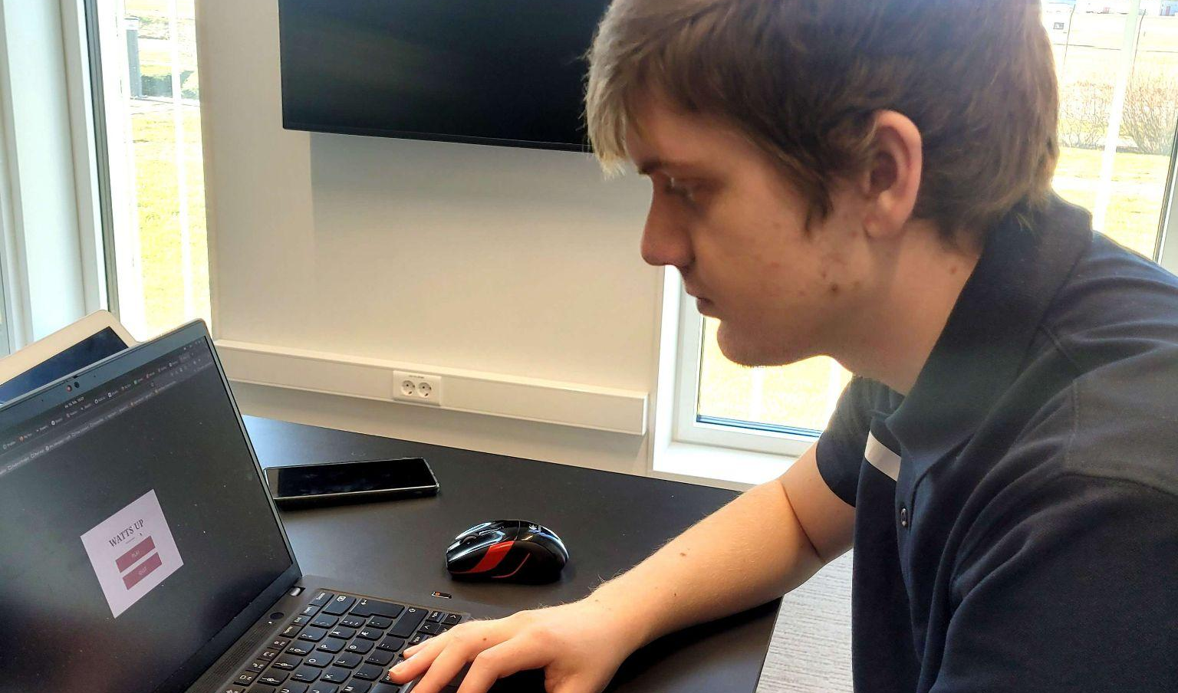
Hva gjør vårt produkt unikt?
Bruker ekte data.
Fysikk-basert produksjon.
Er scalable og gøy!

Slide 4
Tidslinje
Q2 APR—JUN
Q3 JUL—SEPT
Q4 OCT—DEC
Q1 JAN—MAR
Ferdigstille demo
Første kunder
Vokse kundebase
Generalisere
Lage en funksjonell demo som henter data fra aktuelle selskaper.
Anskaffe 1-2 betalende kunder og lage en fullstendig tech demo.
Markedsføre tech demo og rette teknologien mer mot kundene.
Legge til support for nye systemer som er ettertraktet i mange sektorer, inkludert risiko- og effektivitets- analyse.

Slide 5

Vår strategi
Vi sikter mot B2B som et opplæringsverktøy i første omgang, med sekundær fokus på simulasjonsspill-bransjen (lansere på Steam).

Slide 6
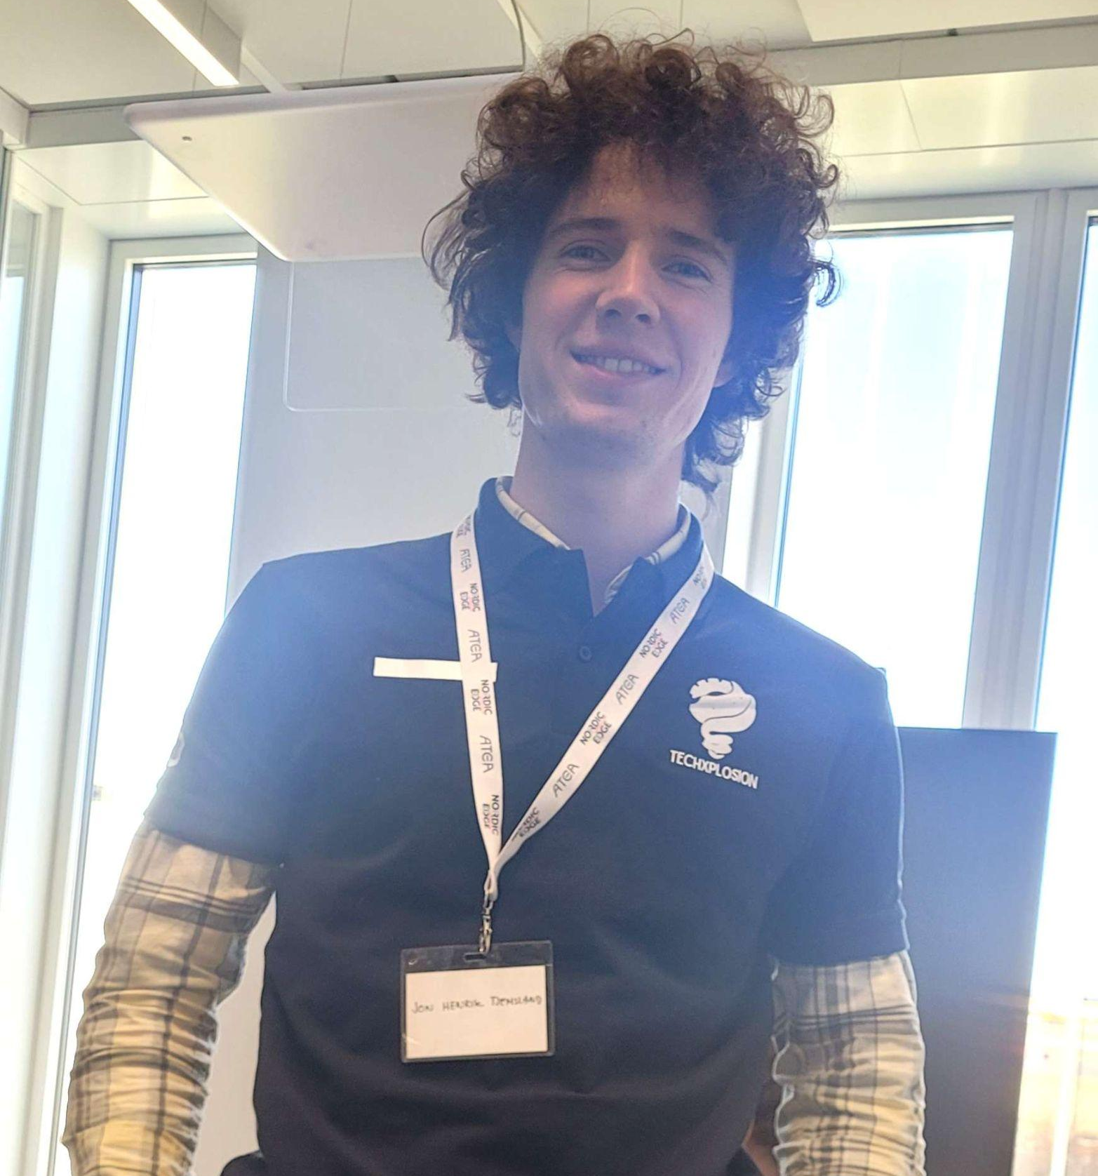
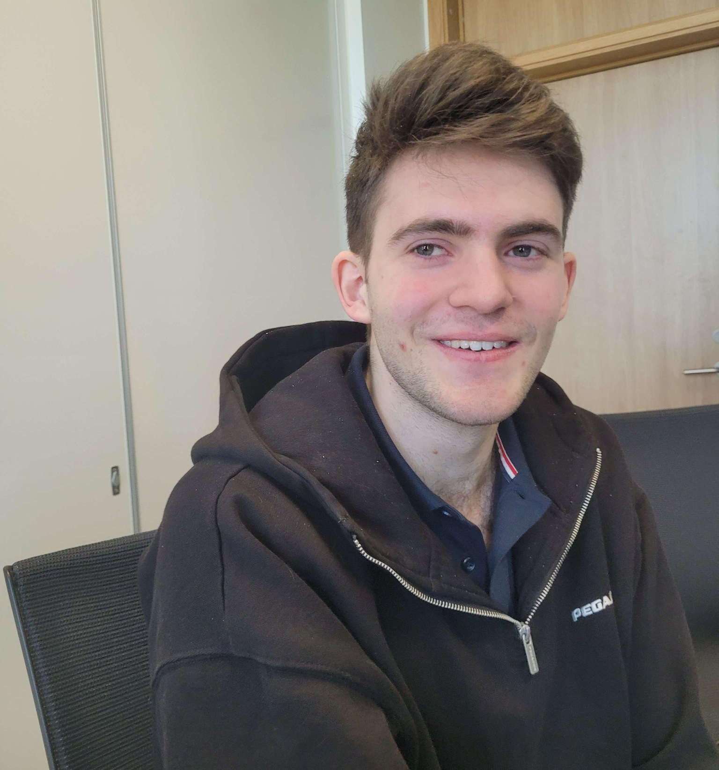
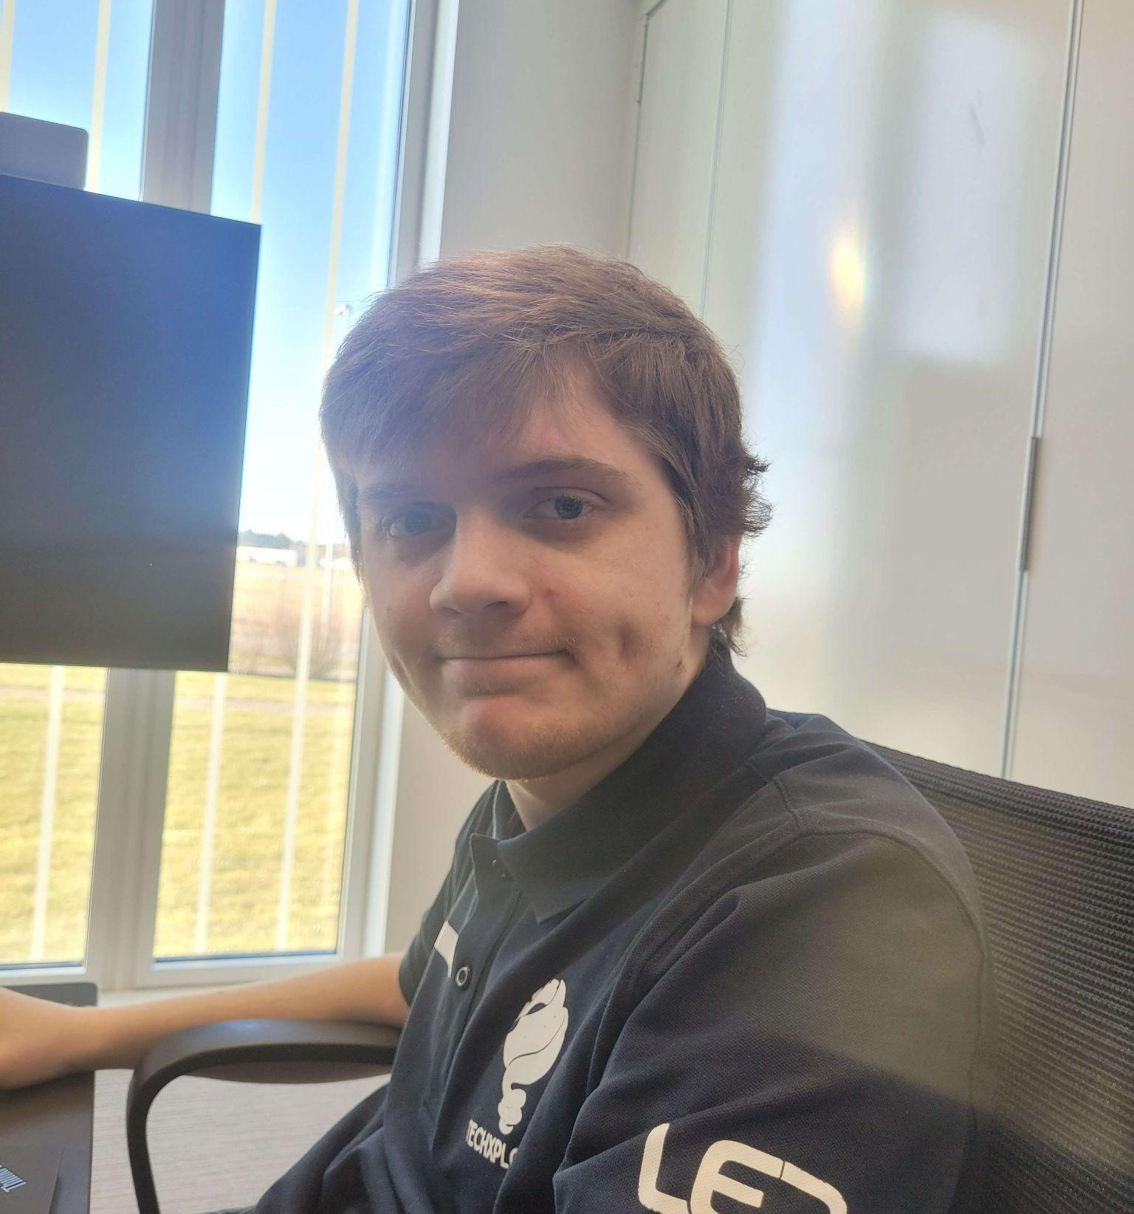
Møt teamet
Jon Henrik Tjemsland
Utvikler
Kiran Vågen
CFO
Christopher Lieblich Kolle
Serniorutvikler
Konsulent hos Bouvet, mange års erfaring innen sikkerhet.
Utvikler hos Studentkapitalen.
10 års erfaring innen programmering.

Slide 7
Business-modell
Premium B2B
Freemium Steam
Kvalitet over kvantitet
Generalisert spill
80% av inntekt
20% av inntekt

Slide 8
Ekspansjon
:)
Etter å sikre markedsandel i Norden, vil vi ekspandere i andre områder. Spillet krever lite arbeid for localization, og kan lett tilpasses for internasjonalt marked.

Slide 9
Live demo
Trykk her!
Grid simulasjonsspill
16. feb, 2025
Notes:
Tap gjennom kabler

